Slide 1
Chapter 8
Time

Slide 2
時間
Python 是以tick 做為時間的計數單位, 準確度可以到百萬分之一秒
tick 是以微秒為單位的float 數值, 1 秒 = 1,000,000 ticks
Python 時間算法是從1970 年1 月1 日0 點起算到現在總共經過多少秒
Note : ticks 總數是照格林威治標準時間，不是照使用者的時區

Slide 3
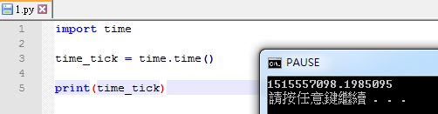
時間
使用time function 需要import 時間模組 (下一章會進一步教學)
time_tick 取到的時間為從1970, 1-1, 0:00:00 開始到現在經過的秒數
只有得到幾秒是沒辦法馬上換算到現在的時間
接下來會要我們會學會如何使用time模組中的各種函數
可以順利的將得到的時間秒數轉換成為常見的時間模式

Slide 4
時間
時間模組
gmtime([second])
second 是選擇性的參數，可以是int 或float 型態
使用gmtime()這個函數得到從1970 年1 月1 日0 點開始到所傳入秒數的時間
如果沒有參數，預設是目前的時間
Note:目前的時間是格林威治標準時間，而非當地時間(如台灣)

Slide 5
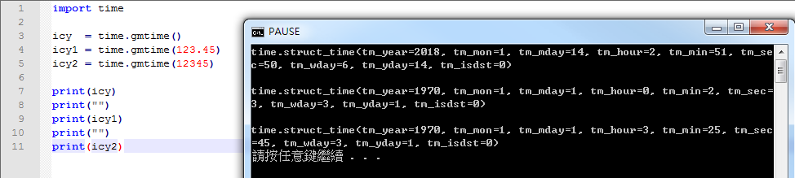
時間
gmtime() 回傳的格式是tuple ( time.struct_time( …. ) )

Slide 6

時間
Attribute | Value
tm_year | year
tm_mon | 1 to 12
tm_mday | 1 to 31
tm_hour | 0 to 23
tm_min | 0 to 59
tm_sec | 1 to 61
tm_wdat | 0 (Mon)to 6
tm_yday | 1 to 366
tm_isdst | -1, 0, or 1

Slide 7
時間
時間模組
localtime([second])
(locatome 和 gmtime 很像)
second 是選擇性的參數，可以是int 或float 型態
使用localtime()這個函數得到從1970 年1 月1 日0 點開始到所傳入秒數的時間
如果沒有參數，預設是目前”時區”的時間

Slide 8
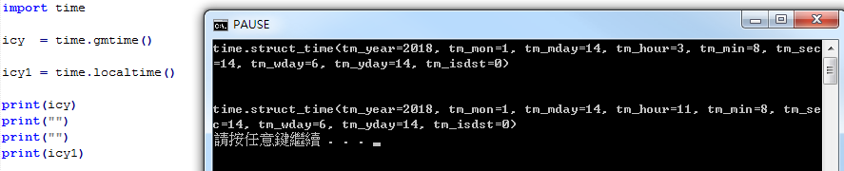
時間
localtime() 回傳的時間是目前所在地時區的時間 ( 台灣 : GMT +8 )

Slide 9
時間
時間模組
asctime([tuple_variable])
asctime 的功能是將輸入的時間轉換成時間日期的字串
tuple_variable 是選擇性的參數，必需是tuple 型態
參數的順序為年、月、日、時、分、秒、星期幾、第幾天、是否日光節約時間
如果沒有參數，預設是目前”時區”的時間 (time.localtime())

Slide 10
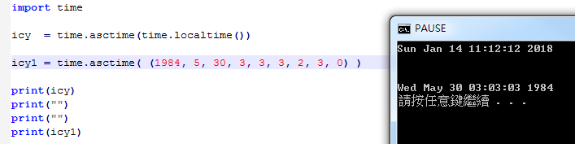
時間
asctime 的功能是將輸入的時間轉換成時間日期的字串回傳

Slide 11
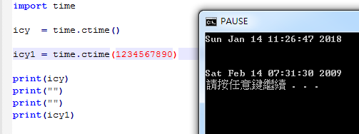
時間
時間模組
ctime([seconds])
ctime 的功能是將輸入的int或float秒數轉換成時間日期的字串再回傳
seconds 是選擇性的參數，可以是int 或 float 型態
如果沒有參數，預設會以是目前”時區”的時間 (time.localtime()) 轉成秒數

Slide 12
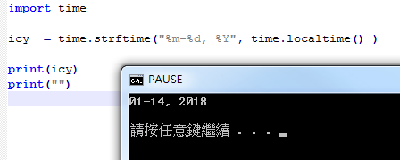
時間
時間模組
strftime()
strf 接收tuple 型態的參數，並依所需的格式設定時間的格式
strftime 的功能是是時間函數的格式化輸出

Slide 13
時間
幾種常用的 strftime 的格式化符號 (%+Symbol)
Symbol | Meaning
%y | 年份（00-99）
%Y | 年份（000-9999）
%m | 月份（01-12）
%d | 天（0-31）
%H | 小時（0-23）
%I | 小時（01-12）
%M | 分鐘（00-59）
%S | 秒（00-59）
Symbol | meaning
%a | 星期幾的縮寫(Mon, Tue, …)
%A | 星期幾的完整名稱(Monday)
%b | 月份名的縮寫 (Jan, Dec)
%B | 月份名 (January, December)
%c | 完整的日期和時間
%j | 是一年內的某一天（001-366）
%p | 顯示 AM or PM.
%U | 第幾週（00-53）星期天起始點
%w | 星期幾（0-6），星期天為星期的開始
%W | 第幾週（00-53）星期一起始點
%x | 完整日期

Slide 14
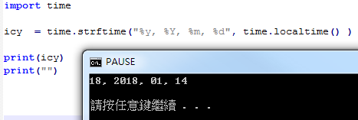
時間
來一個一個試 strftime 的格式化功能吧
(%y, %Y, %m, %d )

Slide 15
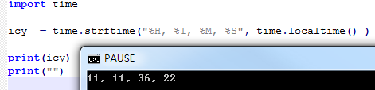
時間
來一個一個試 strftime 的格式化功能吧
(%H, %I, %M, %S )
11點, 11點, 36分, 22秒

Slide 16
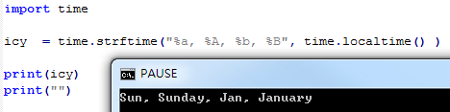
時間
來一個一個試 strftime 的格式化功能吧
(%a, %A, %b, %B )

Slide 17
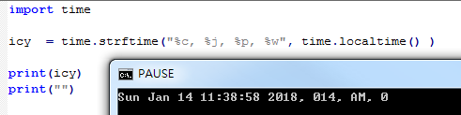
時間
來一個一個試 strftime 的格式化功能吧
(%c, %j, %p, %w )
完整時間，今天是一年的第幾天，PM/AM, 星期幾

Slide 18
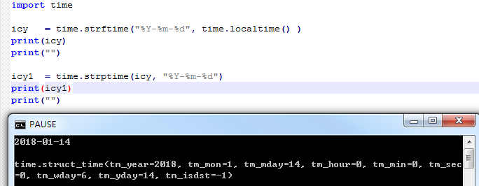
時間
時間模組
strptime() [ string format ]
strf 接收接收一個字串參數與一個格式參數，然後會回傳時間的tuple
strptime 的功能剛好跟strftime相反

Slide 19
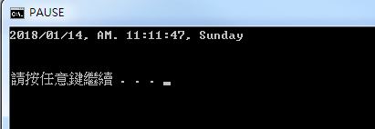
隨堂練習
輸出現在的日期、時間、與星期幾
格式如下所示

Slide 20
Any Questions !?

